Slide 1

Україна - країна нескорених!

Slide 2
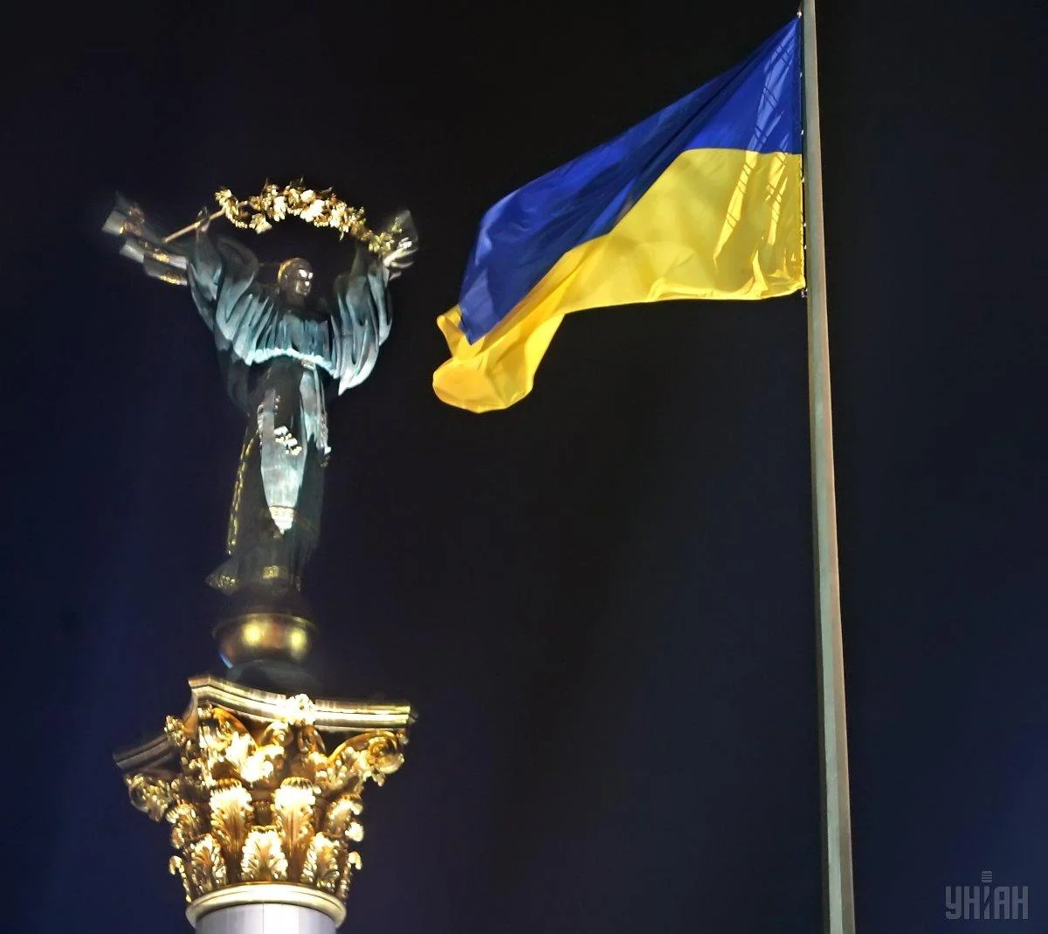
21 листопада - День Гідності та свободи
День Гідності та Свободи — свято в Україні, що відзначається щороку 21 листопада на честь початку цього дня двох революцій: Помаранчевої революції (2004 року) та Революції Гідності (2013 року).
"Відзначення Дня Гідності та Свободи, 9-ї річниці Революції Гідності відбудеться, на жаль, в умовах війни… Теперішня війна – це новий Майдан, але вже в межах всієї країни… Цьогорічне відзначення відбувається в умовах масштабної агресії, але програма досить лаконічна та враховує нові реалії, повітряні тривоги та те, що значна частина учасників Революції сьогодні перебуває на фронті… Ключова теза цьогорічної кампанії полягає у тому, що Революція Гідності – це був перший переможний бій цієї війни» .

Slide 3
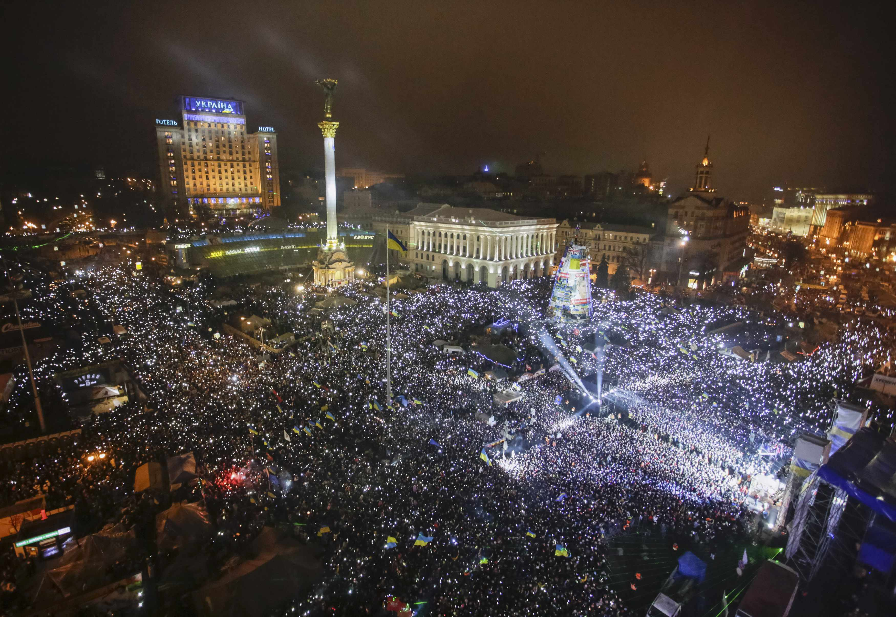
21 листопада - День Гідності та свободи
День Гідності та Свободи – свято, встановлене «з метою утвердження в Україні ідеалів свободи і демократії, збереження та донесення до сучасного і майбутніх поколінь об’єктивної інформації про доленосні події в Україні початку XXI століття, а також віддання належної шани патріотизму й мужності громадян, які восени 2004 року та у листопаді 2013 року - лютому 2014 року постали на захист демократичних цінностей, прав і свобод людини і громадянина, національних інтересів нашої держави та її європейського вибору…» згідно з указом Президента України Петра Порошенка № 872/2014 «Про День Гідності та Свободи» від 13 листопада 2014 року

Slide 4
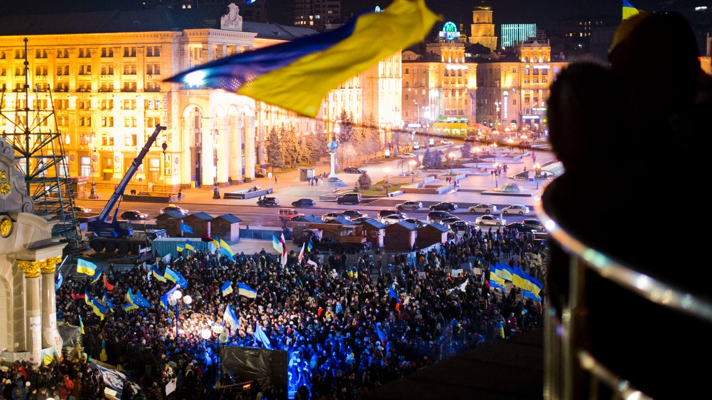
21 листопада - День Гідності та свободи
Після подій 2013-го - 2014-го року, революції Гідності і трагедії початку неоголошеної війни Росії проти України, окупації «братнім російським народом» Кримського півострова і декількох обласних центрів на сході України, відповідно до Указу Президента України Петра Порошенка № 872/2014 від 13-го листопада 2014-го року, з метою утвердження в Україні ідеалів свободи і демократії, збереження та донесення до сучасного і майбутніх поколінь об’єктивної інформації про доленосні події в Україні початку XXI століття, а також віддаючи належне шанування патріотизму і мужності громадян, які восени 2004-го року і в листопаді 2013 - лютому 2014 стали на захист демократичних цінностей, прав і свобод людини і громадянина, національних інтересів Української держави та її європейського вибору, святковий День отримав нове дихання.

Slide 5
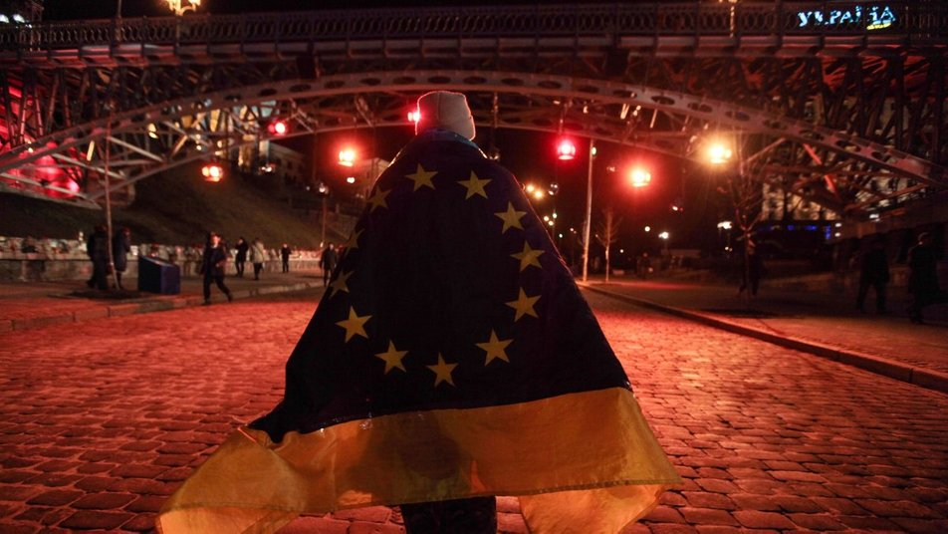
Разом нас багато! Нас не подолати!
Перша акція протесту розпочалася 21 листопада 2013 року близько 22:00. Учасників мітингу нараховувалось близько півтори тисячі. Цього ж дня небайдужі вийшли на Євромайдани також у Львові, Донецьку, Харкові, Ужгороді, Луцьку та інших містах. З другої половини 22 листопада кількість людей на мітингу стала зростати і вже до 24 листопада на Майдані зібралося близько ста тисяч протестувальників.
У ніч з 29 на 30 листопада 2013 року силовики розігнали активістів, які зібралися на Майдані Незалежності. Влада пояснила це бажанням розчистити місце для новорічної ялинки. Застосування сили до мітингувальників спричинило ще більшу хвилю протестів – з проєвропейських вони перетворилися на антиурядові.

Slide 6
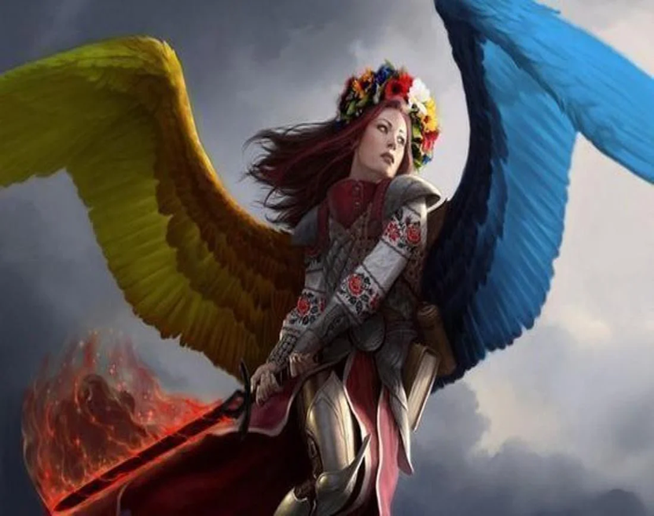
Революція Гідності: з 30 листопада 2013 до лютого 2014 року
Після трьох місяців мітингів і жорстоких боїв у центрі Києва з понад сотнею вбитих та тисячами поранених за кілька днів, у ніч на 22 лютого 2014 року тодішній президент Янукович втік з України. А після цього розпочалася військова агресія Росії, яка супроводжувалася анексією Криму та окупацією окремих територій Донецької й Луганської областей.
День гідності та свободи має статус державного свята, він не є офіційним вихідним. У цей день до пам’ятників загиблим учасникам Революції Гідності приносять квіти у пам’ять про Небесну сотню.

Slide 7
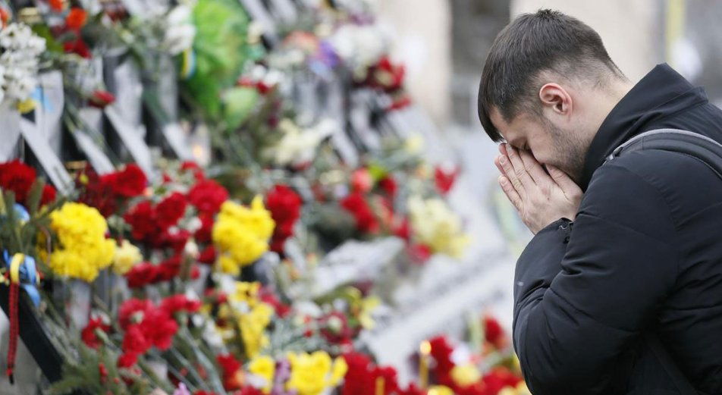
Небесна сотня!
День пам'яті Героїв Небесної Сотні відзначається щорічно 20 лютого згідно з указом президента Петра Порошенка.
У цей день загинуло найбільше активістів Євромайдану. Загалом революційні події зими 2013-2014 років забрали життя понад ста учасників Революції Гідності.

Slide 8

День Гідності та Свободи
У Києві відкрилася виставка картин до Дня Гідності та Свободи, які відображають події під час Євромайдану. Виставку під назвою "Щоденник екстреміста" презентували у музеї Революції Гідності. Автор - Олексій Белюсенко, художник та учасник Євромайдану. Всі роботи виставки написані на основі його власних світлин, які він зробив на вулиці Михайла Грушевського та неподалік Будинку профспілок.
"Я добре пам'ятаю ці емоції, ці події, те, що мене вражало, подобалось, надихало. Навіть не як художника, а як людину. Там, звісно, було і небезпечно, і страшно, і холодно, і голодно - різне було. Але запам'яталося те, що біля тебе є хтось поруч, хто підставить своє плече. Ми навіть сумували, коли сиділи вдома - по Майдану, по духу, який там панував", - ділиться автор.
"Те, що зараз відбувається - це продовження нашої боротьби за свободу. Це той шлях і той податок, який ми платимо за свою свободу. І те, що кров кращих, я вважаю, людей проливається - це наша плата за наше майбутнє", - сказав О.Белюсенко.

Slide 9

День Гідності та Свободи
21 листопада на Алеї Героїв Небесної Сотні відбудуться молебні та покладання квітів. Музей Революції Гідності з партнерами проведе виставку "Війна за ідентичність та культурний спротив". Ввечері в столиці відбудеться вшанування Героїв Небесної Сотні.
Україна - територія гідності і свободи. Вона довела це подіями, які розгорталися на Майдані в 2004 і 2013 роках. Це було важке випробування для нашої країни, але українці довели свою любов до країни, честь і мужність. Україна потрібно пишатися і просто неможливо не любити! Єдність і свобода роблять нас гідними дітьми нашої країни. Давайте зберігати і оберігати цей скарб! А наша сильна і демократична Україна буде берегти і захищати нас. З Днем гідності та свободи!

Slide 10

День Гідності та Свободи
Сьогодні, 21 листопада, ми вшановуємо Героїв Небесної Сотні та всіх українських воїнів, які беруть участь у війні на сході держави, усіх тих, хто власним життям, своєю жертовністю демонструють щире прагнення українців жити у вільній, демократичній і суверенній державі. Усі вони залишаються в пам’яті народу назавжди, стають гордістю й прикладом для майбутніх поколінь.
Нехай буде мирне небо над українською землею, добробут й родинна злагода у домівках краян, не згасає віра в щасливе майбутнє Української держави!
17 листопада запланована дискусія щодо перспектив розслідування справ Майдану в умовах повномасштабної війни, у якій візьмуть участь представники Офісу Генпрокурора, адвокати та представники родин Небесної Сотні.
19 листопада та 26 листопада пройдуть екскурсії місцями Революції Гідності.
Фото: Музей Революції Гідності

Slide 11


